Slide 1
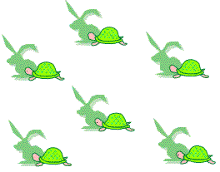

第六单元 平移、旋转和轴对称
6.1平移和旋转
WWW.PPT818.COM

Slide 2
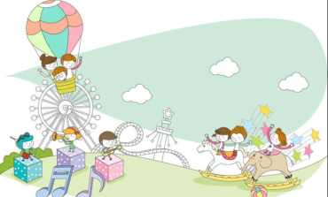
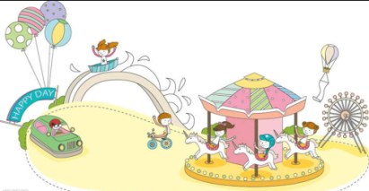
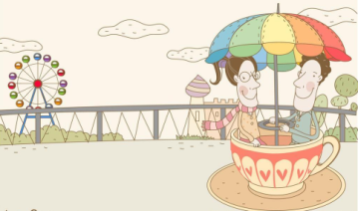
课题引入
1.根据游乐场物体运动方式的不同分一分类呢？
游乐场物体：转转椅、摩天轮、大风车、火车、缆车。
1.像转转椅、摩天轮、大风车等绕着一个固定点转动，我们把这种运动方式叫做旋转。
2.像火车、缆车直直地移动，这种运动方式我们称为平移。

Slide 3
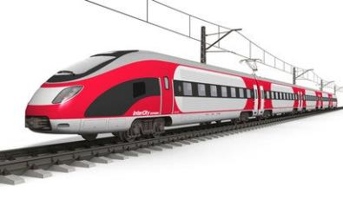
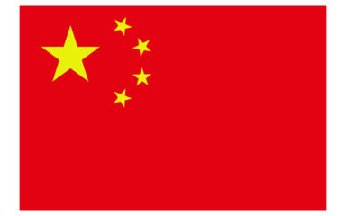
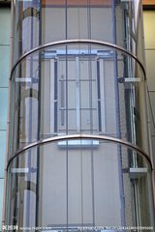
教学新知
思考一：请同学们认真观察，火车车厢、国旗和电梯分别是
怎样运动的？
火车是前后移动的、电梯和国旗是上下移动的。
【结论】平移是物体直直地向前后、左右、上下移动的过程。

Slide 4

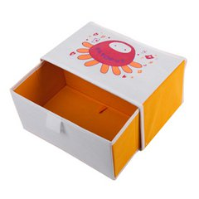
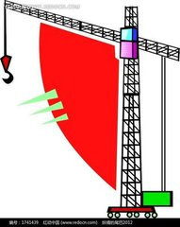

教学新知
思考二：生活中常见的平移还有哪些？
推拉窗户、电脑桌上键盘抽屉、建筑工地的塔吊……

Slide 5
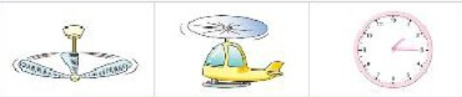
教学新知
思考三：大家说说，电风扇、螺旋桨和钟面上的指针分别
是怎样运动的？
【结论】这些物体的运动包括刚才大家的运动都属于旋转。
旋转是物体沿着一个固定的点转动。

Slide 6
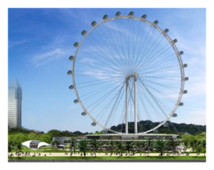
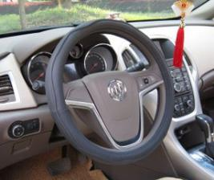

教学新知
思考四：生活中常见的旋转还有哪些？
生活中的旋转物体：转动的门、我们做的小风车、大水车、运动着的车咕噜、电风扇、钟表上指针的运动……

Slide 7
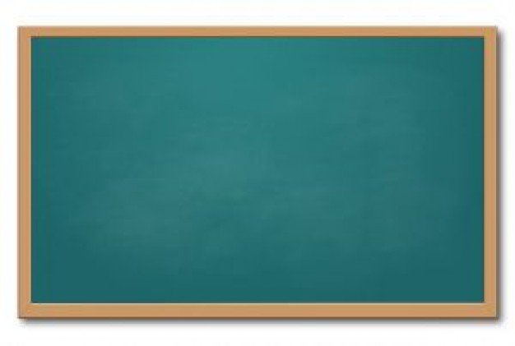

教学新知
由以上思考可以得出以下结论：
1.平移：物体沿着直线运动
如运动的火车等
2.旋转：物体沿固定的点转动
如钟表等

Slide 8

知识梳理
知识点：1.了解平移和旋转的概念。
2.模仿平移和旋转的动作，正确识别平移与旋转运动。
例1：连一连。
升旗时国旗的运动 钟摆的运动
在算盘上拨珠 平移 电梯的运动
风扇叶片的运动 火车的运动
光盘在电脑里的运动 旋转 把握汽车的方向盘
轮船在水里航行 飞机的螺旋桨转

Slide 9
知识梳理
答案：
升旗时国旗的运动 钟摆的运动
在算盘上拨珠 平移 电梯的运动
风扇叶片的运动 火车的运动
光盘在电脑里的运动 旋转 把握汽车的方向盘
轮船在水里航行 飞机的螺旋桨转
【解析】根据平移和旋转的特征去判定，平移是水平的运动，而旋转是沿着固定的点转动。

Slide 10
知识梳理
小练习：1.看图填一填。
（1）小汽车向（ ）平移（ ）格。
（2）小船向（ ）平移了（ ）格。
（3）小飞机向（ ）平移了（ ）格。
右
9
左
7
上
4

Slide 11


知识梳理
小练习：2.观察下图，判断从前面到后面每次发生了怎样的
变化，填上“平移”或“旋转”．
旋转
旋转
平移
旋转

Slide 12
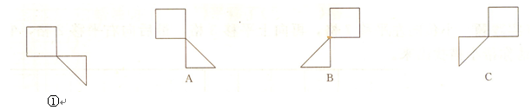

知识梳理
小练习：
3.下列图形中，( )是①通过旋转后与下图是相同的。
B

Slide 13

课堂练习
1.连一连。
推拉门的运动 钟摆的运动
打气筒打气 平移 传送带的运动
车轮的运动 火车的运动
光盘在电脑里的运动 旋转 时针在钟面上的运动

Slide 14

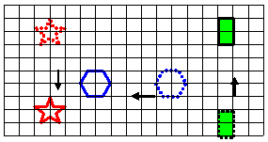
课堂练习
2.看图填一填。
（1）长方形向（ ）平移了（ ）格。
（2）六边形向（ ）平移了（ ）格。
（3）五角星向（ ）平移了（ ）格。
上
7
左
5
下
6

Slide 15
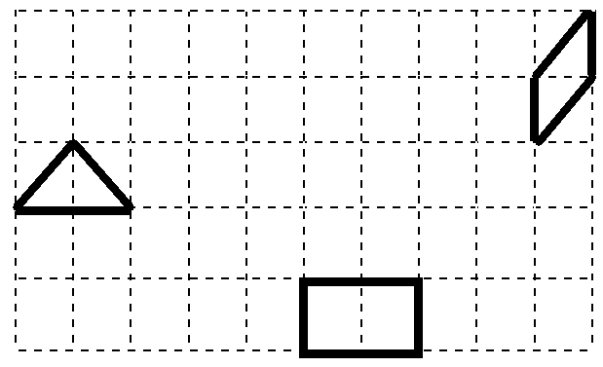

课堂练习
1.按要求操作。
（1）把图中长方形向上平移2格；
（2）把图中三角形向右平移3格；
（3）把图中平行四边形向左平移5格。

Slide 16
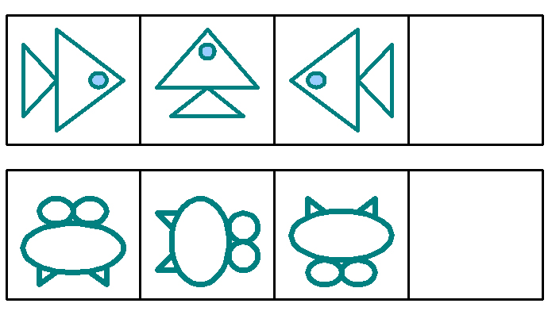



知识拓展
发散思维
接着往下画。

